Slide 1
BEYOND Platform
Module Legacy Application
Module Client
Module Vente
Authentification
(IdP, Integration SSO)
CRM
Gestion du consentement
Identification
Module Security Management
Module Business services
Module Data Factory
Module Platform Local Data
Module External capabilities

Slide 2


Administrateurs
Utilisateurs
HTML
REST
REST
VINCI AUTOROUTES
PLATEFORME FULL BIM
LOT 05- “Hyperviseur”
Référentiel Identifiants
Application
Frontal WEB
IHM
API/Microservices
Services “Métier”
BI
REST
sFTP
SOAP
JMS
…
REST
BIM
LOT 01
Intégration
Données
API/Microservices
PATRIMOINE
LOT 02
Services de persistence
Couche Interfaces
GMAO
LOT 03
Services “Intégration”
Données GeoSpatiales
Données cartographiques
SIG
LOT 04
Données
Metiers
Autres Données
GED
LOT __

Slide 3
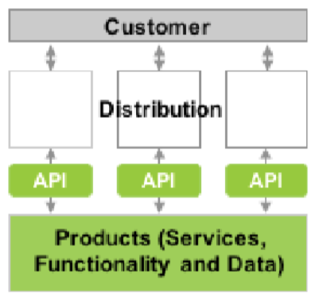
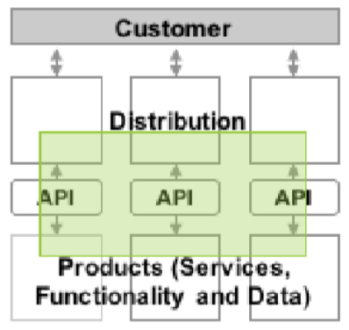
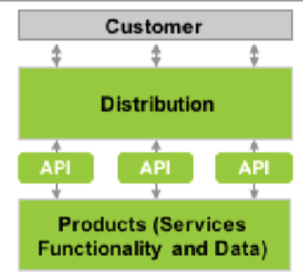
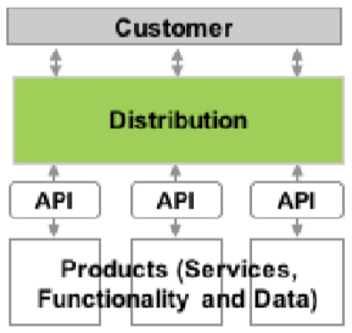
Modèles de plate-formes
Ouverte
2. Producteur
4. Plateforme
Distribution par des tiers
Distribution
1. Intégrateur
3. Distributeur
Distribuer soi-même
Fermée
Création propre de produits
Création de produits par des tiers
Création de produit

Slide 4


Architecture générale – B2C
BEYOND Platform
API Partenaire #1
CRM
Identification
Authentification
(IdP, Integration SSO)
Points d’entrée
(API, Flux de donnée, Batch, Import, Queueing…)
Données structurées
IA
Chatbot /Conseiller cog…
API Partenaire #2
Gestion du consentement
Filtrage de la données
Données non structurées
Blockchain…
Clients
API Partenaire #3
Données référentielles
Nettoyage de la donnée
Innovation
Abonnement
Facturation
Paiement
Mobile
Réseau des partenaires
Your Solution
Normalisation de la donnée
Données
Gestion du Processus Métier
Monétisation
Services et API
Analyse Descriptive
Composition de services
Vente
Web
Confidentialité de la donnée
Internationalisation
Catalogue de services
Panier
Personnalisation
« Ma » boutique
Intégrité de la donnée
Analyse Prédictive
Geospatialisation
Contenu éditorial
Gestion de l’éligibilité
Marketing
Push, mailing
Fonct. avancées
(Antivirus…)
Analytique
0101010101010
Formulaire
Fonct. avancées
(wishlist, Xsale, UpSale)
Boutique
API
Exposition API
(Modernisation, Existant)
Donnée
Formulaire
Catalogue d’API
Portail
Services
Intégration
Capacités techniques
Communauté des développeurs
API
Service
Données
CI/CD
Sécurité
Résilience
Adaptabilité
Elasticité
Supervision
Support
SI externes
Exécution

Slide 5
Architecture générale – B2B Draft
BEYOND Platform
API Partenaire #1
Identification
Authentification
(IdP, Integration SSO)
Points d’entrée
(API, Flux de donnée, Batch, Import, Queueing…)
Données structurées
IA
Chatbot /Conseiller cog…
API Partenaire #2
Gestion du consentement
Filtrage de la données
Données non structurées
Blockchain…
Clients
API Partenaire #3
Données référentielles
Nettoyage de la donnée
Innovation
Abonnement
Facturation
Mobile
Réseau des partenaires
Your Solution
Normalisation de la donnée
Données
Gestion du Processus Métier
Monétisation
Services et API
Analyse Descriptive
Composition de services
Vente
Web
Confidentialité de la donnée
Internationalisation
Catalogue de services
Panier
Personnalisation
« Ma » Plateforme
Intégrité de la donnée
Analyse Prédictive
Geospatialisation
Contenu éditorial
Gestion de l’éligibilité
Marketing
Push, mailing
Fonct. avancées
(Antivirus…)
Analytique
0101010101010
Formulaire
Fonct. avancées
(wishlist, Xsale, UpSale)
Boutique
API
Exposition API
(Modernisation, Existant)
Donnée
Formulaire
Catalogue d’API
Portail
Services
Intégration
Capacités techniques
Communauté des développeurs
API
Service
Données
CI/CD
Sécurité
Résilience
Adaptabilité
Elasticité
Supervision
Support
SI externes
Exécution

